Slide 4
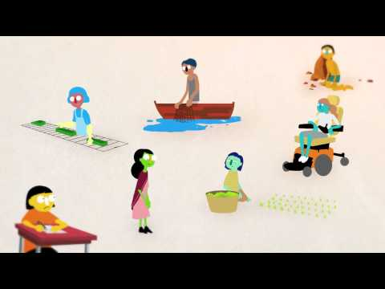
Notes:
https://www.youtube.com/watch?v=ry_9SU0eq9M

Slide 10
(Illustration fra Charlotte Hedevang)

Slide 12
(

Slide 17
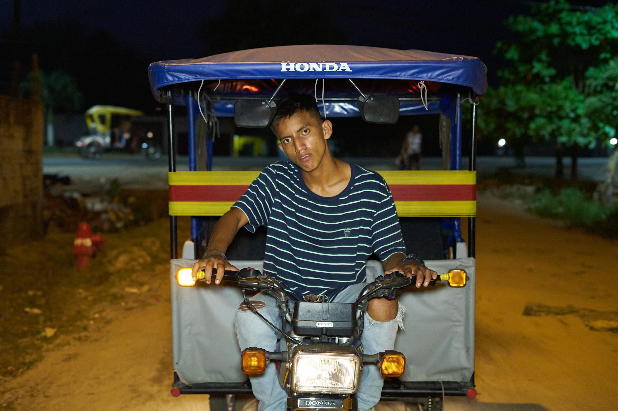

Slide 18
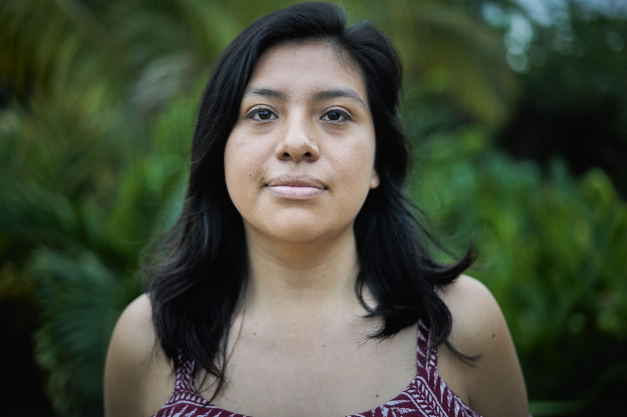
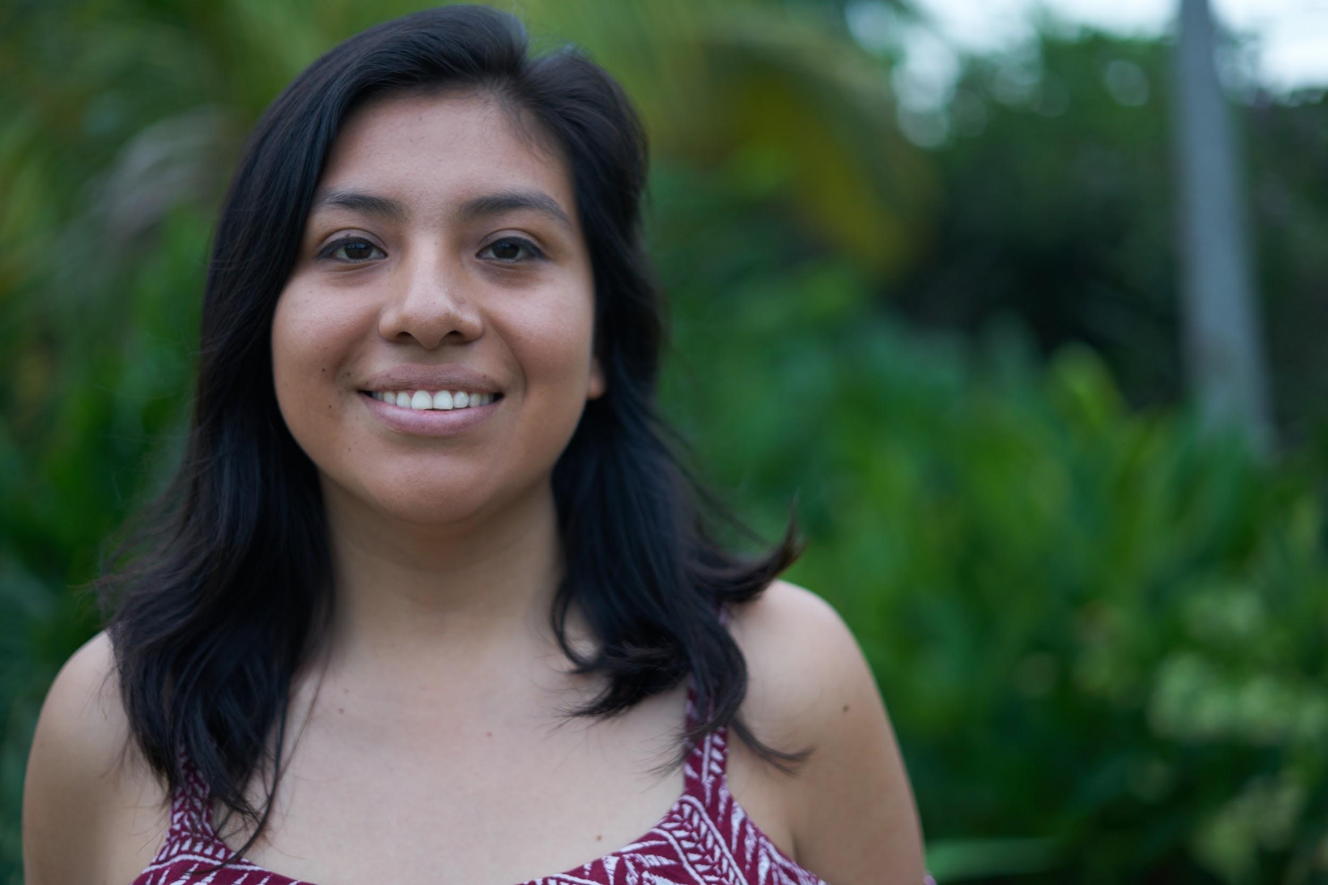

Slide 21
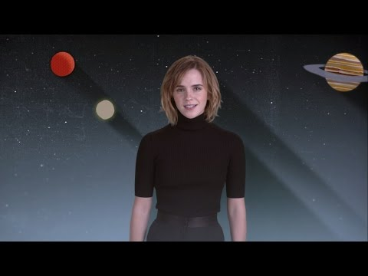

Slide 22
Hvad er i dine briller?

Slide 25
Hvorfor tror i Alexander og Ezequiel er en del af Manthoc?

Slide 26
(Kortfilm)

Slide 31
Hvorfor har vi verdensmål?

